Slide 1
Dispositif de communication d’un Career Center Et Charte graphique
Formation Initiale
Rabat – 18 Octobre 2018

Slide 2
Sommaire
Avant propos
Le programme USAID Career Center
Dispositif de communication
Principes stratégiques:
  Communication for change
  Approche produit
  Approche systémique
Objectifs de la communication
  Audience cible
  Type de message
  Mode de communication
Communiquer à travers les médias

Slide 3
Sommaire
Charte graphique
Naissance d’un produit
  Pistes explorée
  Focus group
  Identité visuelle
Support de communication
  Outils de communication
  Career Center virtuel
  Réseaux sociaux

Slide 4

Le programme USAID Career Center
≠

Slide 5
Dispositif de communication

Slide 6
Principes stratégiques
Communication for change
?

Slide 7
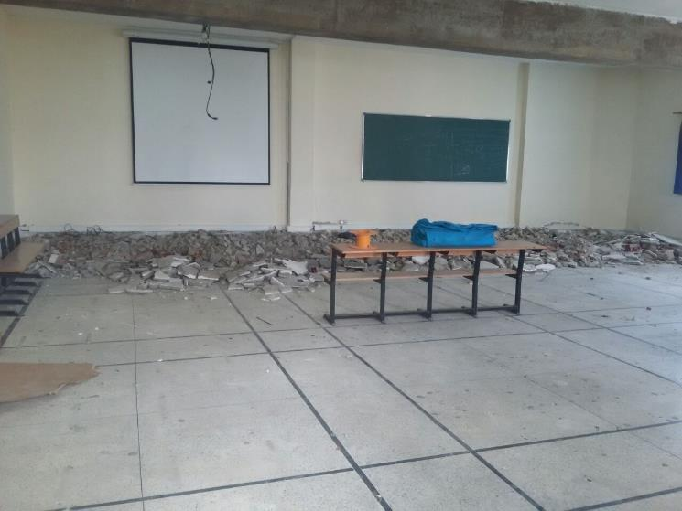
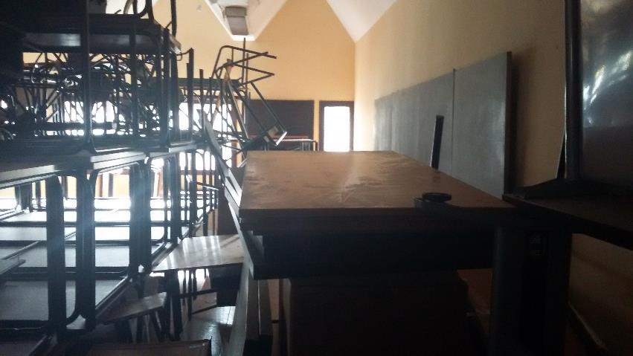
Principes stratégiques
L’approche produit (1/2)
QUEL PACKAGING ?
Université abdelmalek essaadi - AVANT
Universite cadi ayyad - AVANT
Notes:
Stratégie de lancement de produit

Slide 8
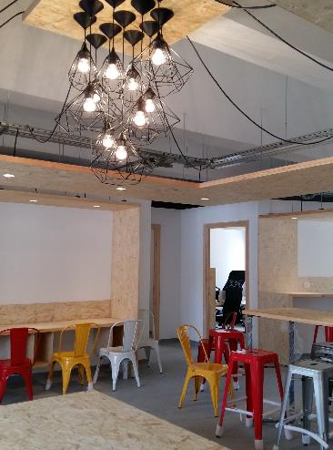
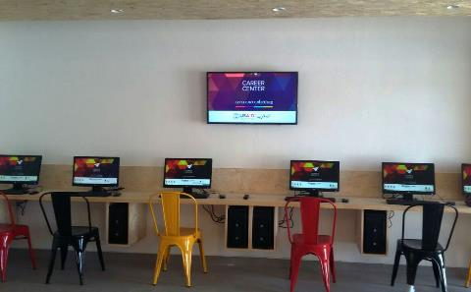
Principes stratégiques
L’APPROCHE PRODUIT (2/2)
LE PACKAGING….
ET LES OUTILS…

Slide 9
Principes stratégiques
Développement d’un concept architecturale

Slide 10
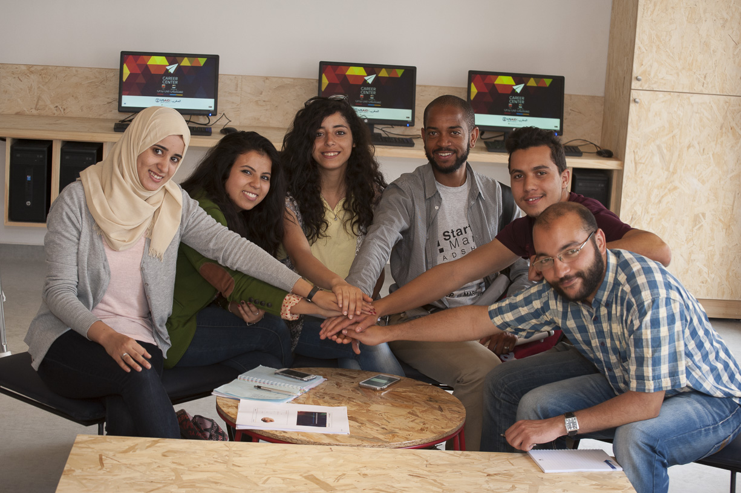
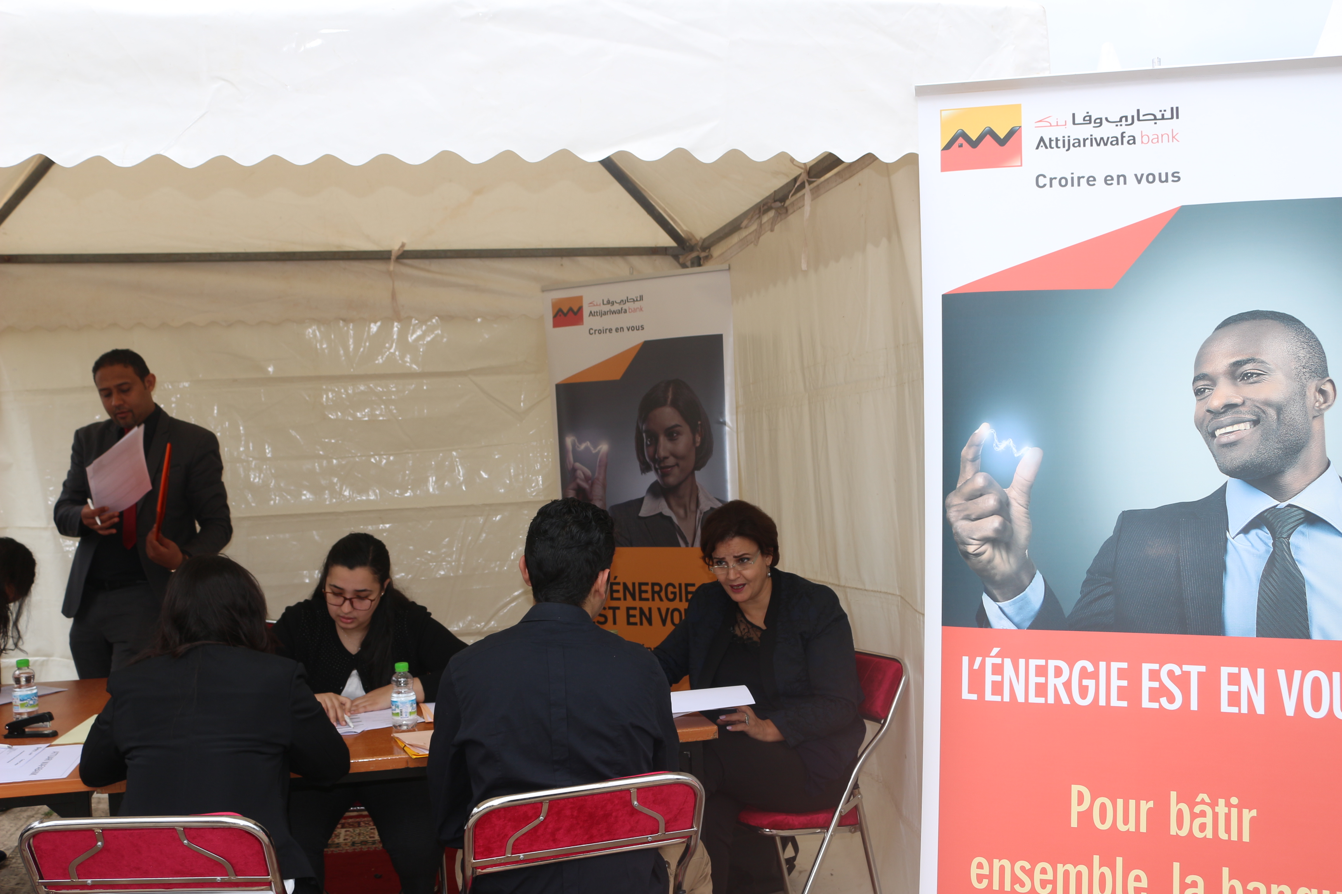
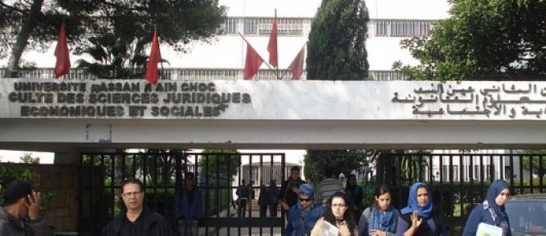
Principes stratégiques
Approche systémique
  Implication de tous les acteurs en amont : jeunes, secteur privé, appropriation par les institutions hôtes

Slide 11
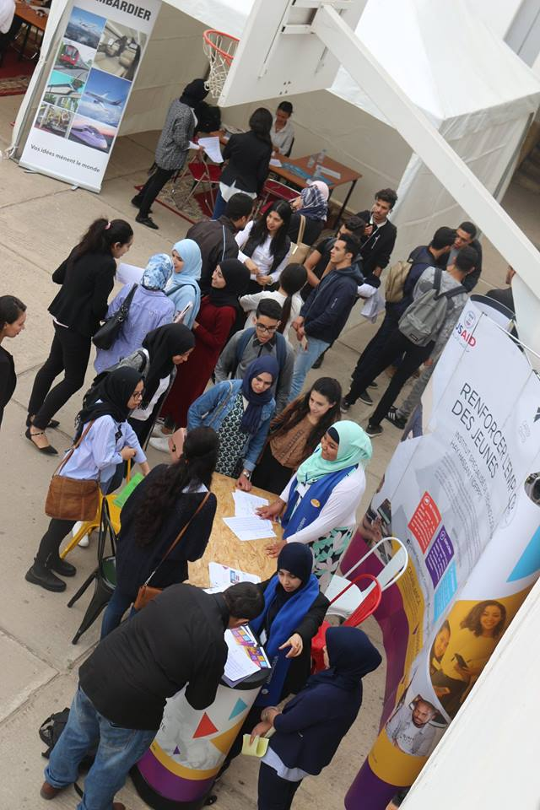
Objectifs de communication
Audience cible
Cœur de cible :
LES JEUNES!
TOUS les jeunes.
Cibles secondaires :
  Employeurs, business groups
  Influenceurs : staff des institutions,
  familles, médias

Slide 12
Objectifs de communication
Types de messages
INFORMATIF
  Expliquer ce qu’est un Career Center – un concept nouveau au Maroc
  Offres, services
PROMOTIONNEL
  « vendre » votre offre
  Faire adhérer les acteurs à la démarche du Career Center
PEDAGOGIQUE
  Soft skills
  Facilitation de la dynamique systémique

Slide 13
Objectifs de la communications
modes de communication
COMMUNICATION DIGITALE PROACTIVE
  Career Center virtuel
  Réseaux sociaux
COMMUNICATION DIRECTE, FACE À FACE
  Occuper le « terrain » du Career Center : réunions, présentations, événementiel
  Recruter hors du terrain : salons, foires d’autres acteurs…
COMMUNICATION PAR RELAIS
  Ambassadeurs : jeunes et… moins jeunes
  Médias
SANS OUBLIER DE :
  Capitaliser sur l’existant
  Implication des jeunes dans la conduite des activités

Slide 14
Les médias : quelques principes
LE MOMENT CHARNIERE DU LANCEMENT
ET APRES ?
  Nouer des relations étroites avec des journalistes de la région
  Répondre aux demandes (approche passive)
  Approche proactive : via l’institution hôte (communiqués de presse, interviews…)
  Mentionner l’institution hôte
  Collecter les retombées, les intégrer à votre revue de presse et surtout s’en servir dans le plaidoyer général du Career Center

Slide 15
Charte graphique

Slide 16
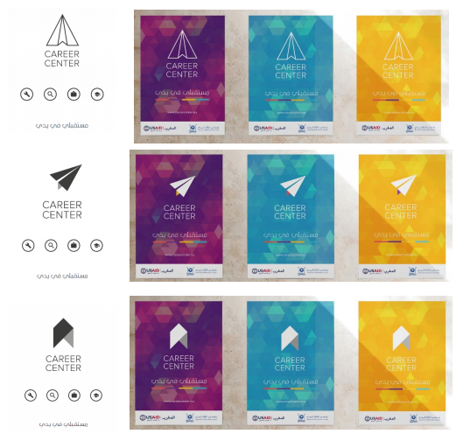
Naissance d'un produit
3 différentes pistes
Notes:
Un groupe de discussion de 65 étudiants d’université et de formation professionnelle a été formé pour choisir parmi les trois propositions l’identité visuelle la plus adaptée au Career Center

Slide 17
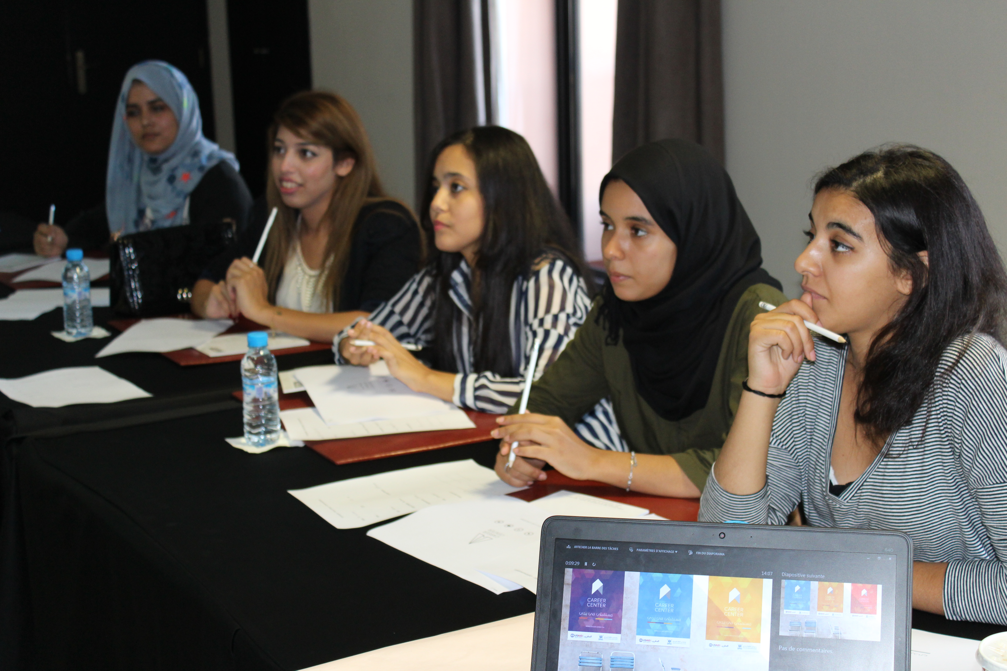
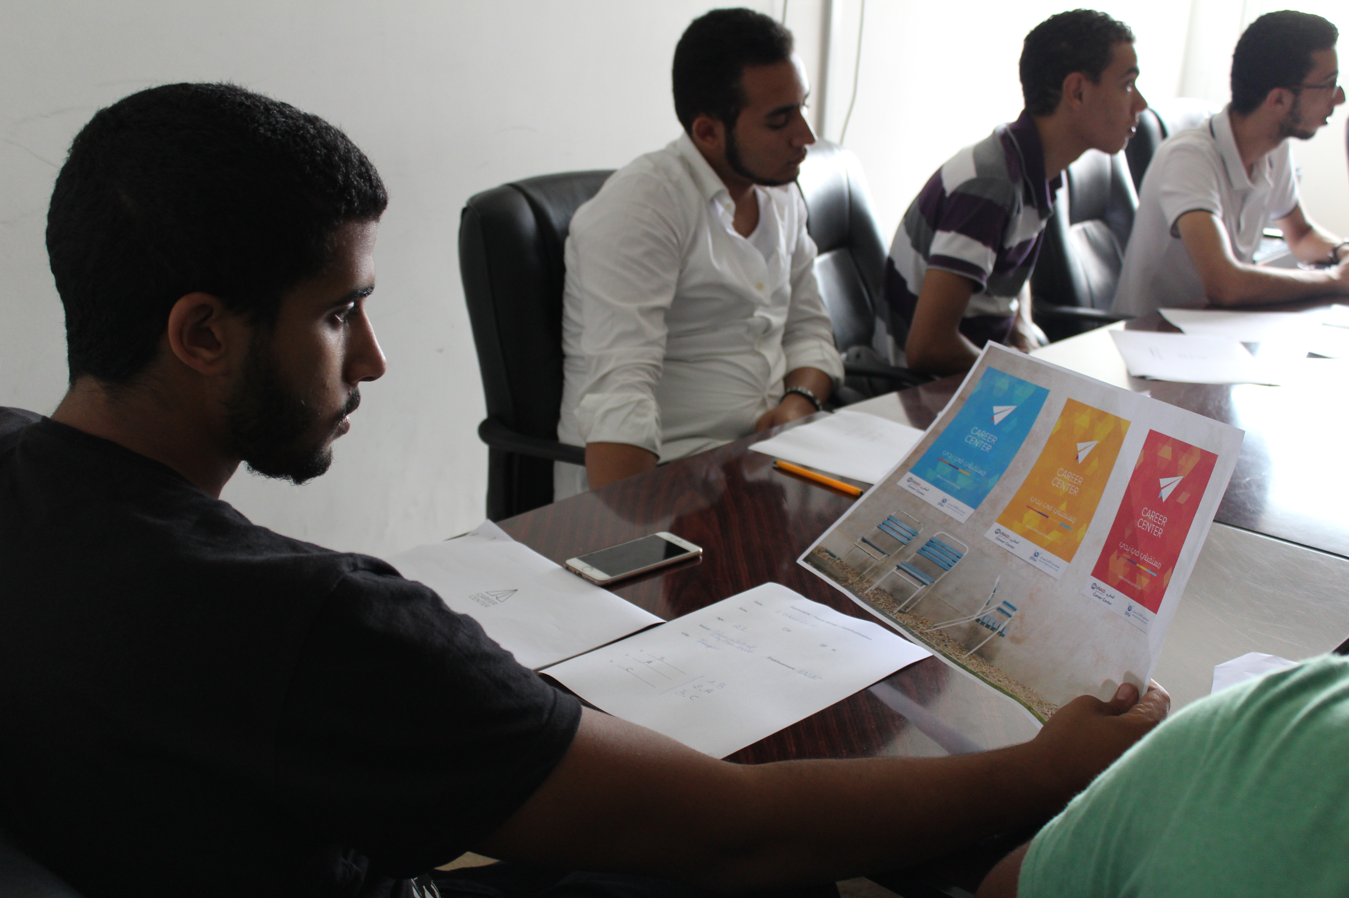
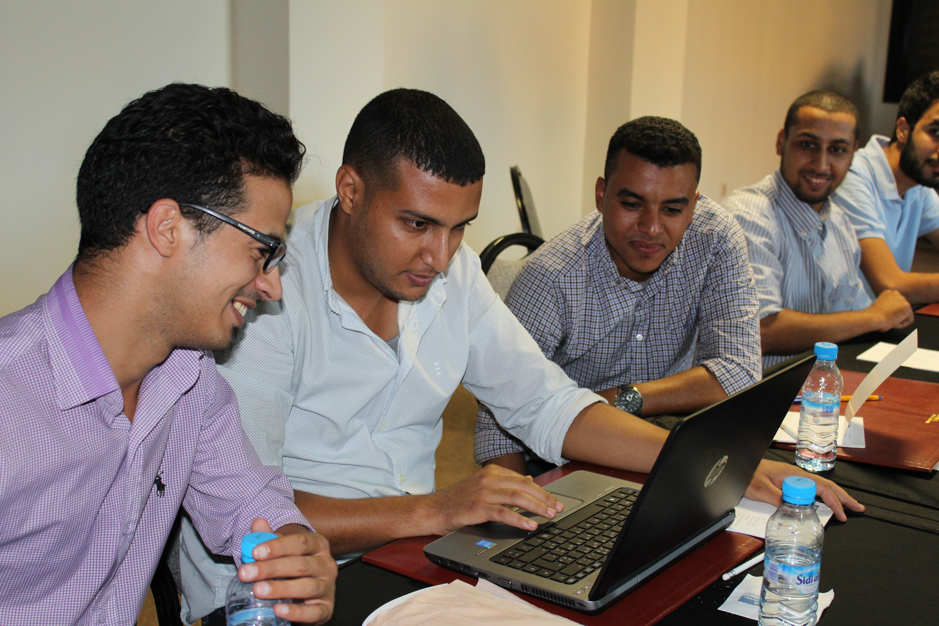
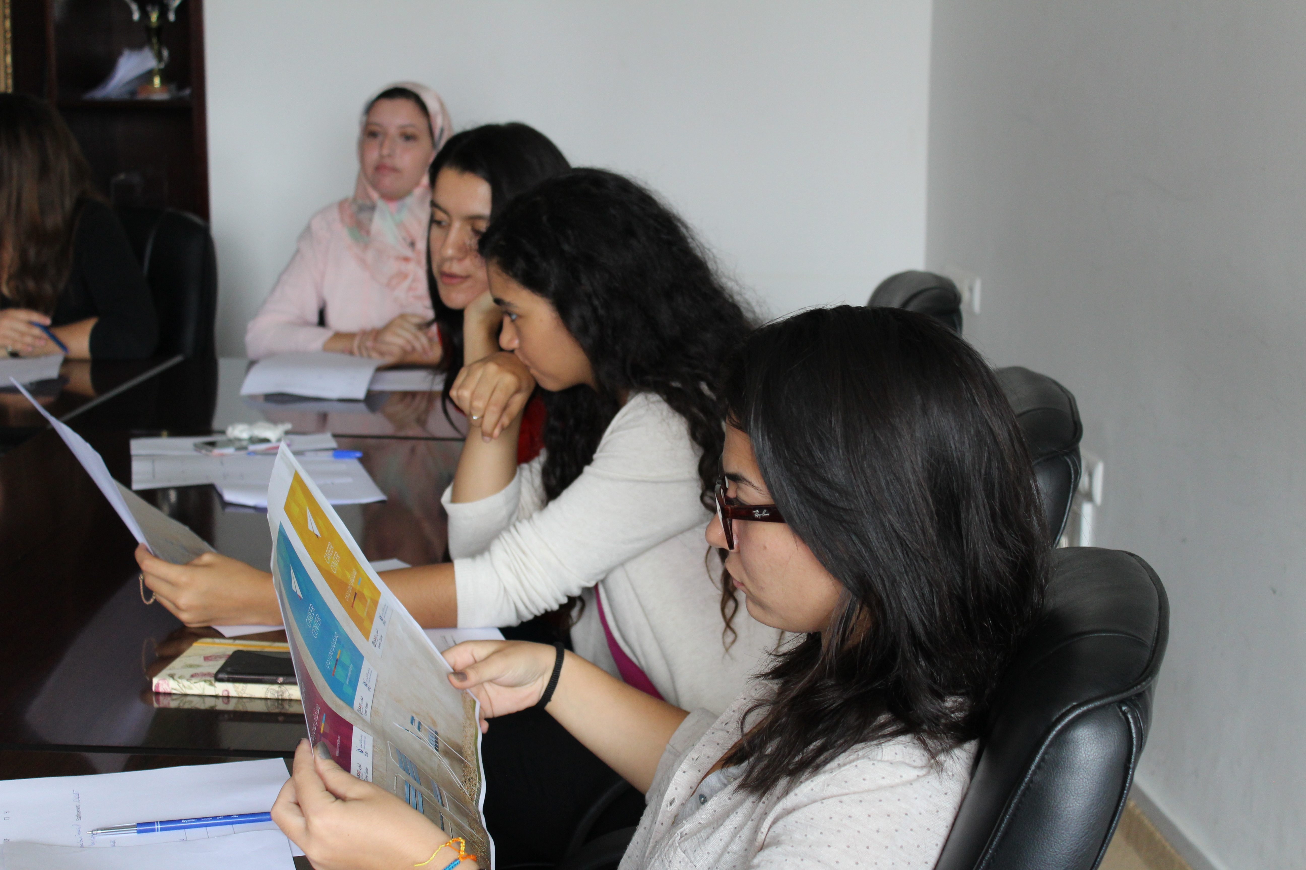
Naissance d'un produit
Focus groupes – 3 villes

Slide 18
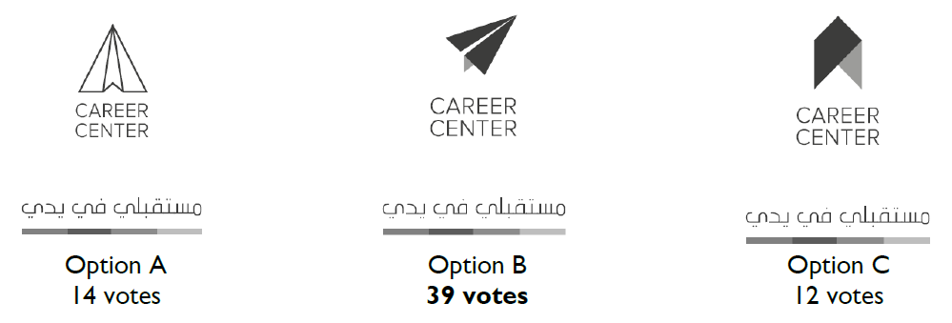
Naissance d'un produit
Focus groupes – 3 villes
60% des participants ont choisi l’option B (identité visuelle actuelle)

Slide 19
Naissance d’un produit
Identité visuelle

Slide 20

Naissance d'un produit
Développement de la charte graphique
Notes:
Différentes couleurs qui représente les services – Montrer la charte

Slide 21











NAISSANCE D'UN PRODUIT
Développement de la charte graphique
Format du logo
Ne pas changer la position de l’avion par rapport au texte dans le logo
Ne pas changer la police du texte du logo
Ne pas changer déformer le logo. Tout changement de taille doit se faire en respectant les proportions du logo
Ne pas changer la couleur de la marque ou du texte du logo sauf dans les cas présenté sur la page suivante

Slide 22










NAISSANCE D'UN PRODUIT
Développement de la charte graphique
Police
CAREER CENTER
Seule la police Proxima Nova (Light) est utilisée pour le nom de la marque.
Différentes versions de Proxima Nova (Light et Semi bold) peuvent aussi être utilisée dans le design du site web, des brochures et toute forme de correspondance.
A B C D E F G H I J K L M N O P R S T U V W X Y Z
a b c d e f g h i j k l m n o p r s t u v w x y z
9 8 7 6 5 4 3 2 1 0!@$%&*()
ALL CAPS, Kerning 20
La police du slogan en arabe doit toujours être en Nasser (Thin).
Différentes versions de Nasser (Light, Regular, et Bold) peuvent aussi être utilisée dans le design du site web, des brochures et toute forme de correspondance.
Kerning 0
=

Slide 23
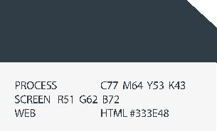
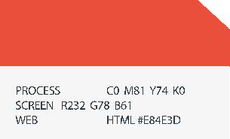
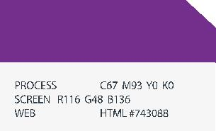
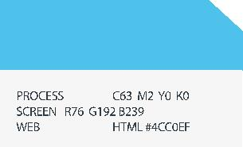
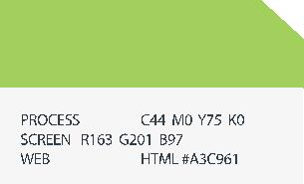
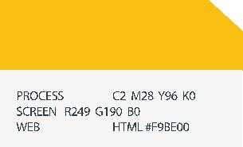
NAISSANCE D'UN PRODUIT
Développement de la charte graphique
Couleur du Career Center
Voici les couleurs qui peuvent être utilisées lors de la création d’outils de communication

Slide 24






NAISSANCE D'UN PRODUIT
Développement de la charte graphique
Nuances de Couleurs du Career Center
Couleur en teinte complète
Ceci est l’identité visuelle principal à utiliser. Ceci est votre principal go-to version de la marque visuelle.
Nuances de gris
Cette version de demi-teinte peut être utiliser pour une meilleure qualité en impression en noir et blanc.
Noir Solide
Cette version peut être utiliser uniquement
pour le Fax, et autres formes d’impressions
comme dans les journaux locaux .

Slide 25


Supports de communication
Outils de communication Disponibles
Affiches A2 & A3

Slide 26


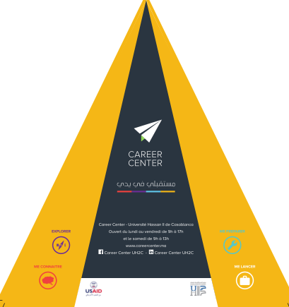
Supports de communication
Outils de communication à disposition
Banderole , Roll up, flyer, affiches a3 & brochure avion

Slide 27

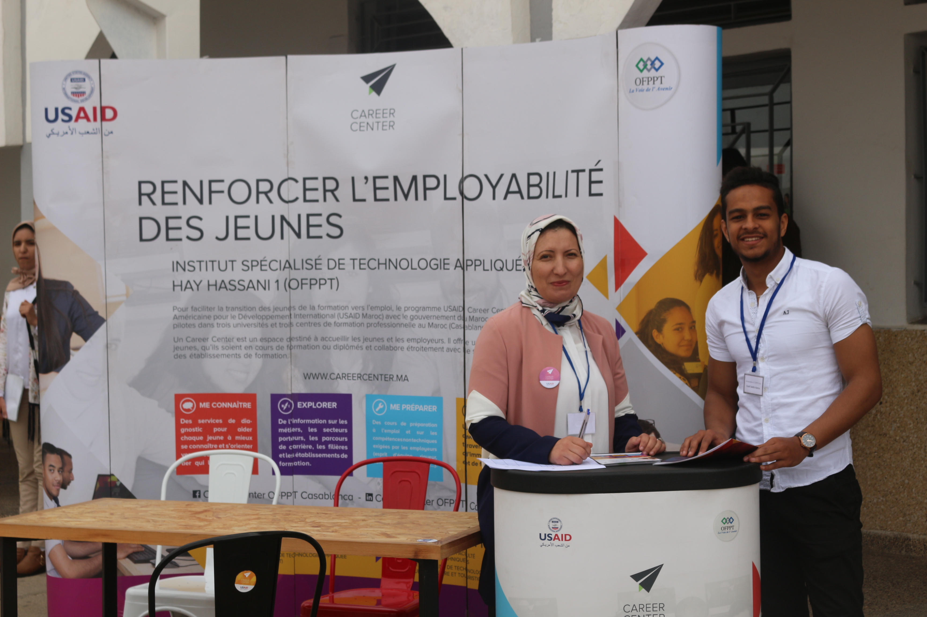
Supports de communication
Outils de communication à disposition
Stand parapluie

Slide 28



Supports de communication
Outils de communication à disposition
Chemise à rabat, Affiche ambassadeurs & Photo de couverture Facebook

Slide 29

1. Bénéficiaires (6/20)
Affiches (2/3)
Affiche Parcours

Slide 30
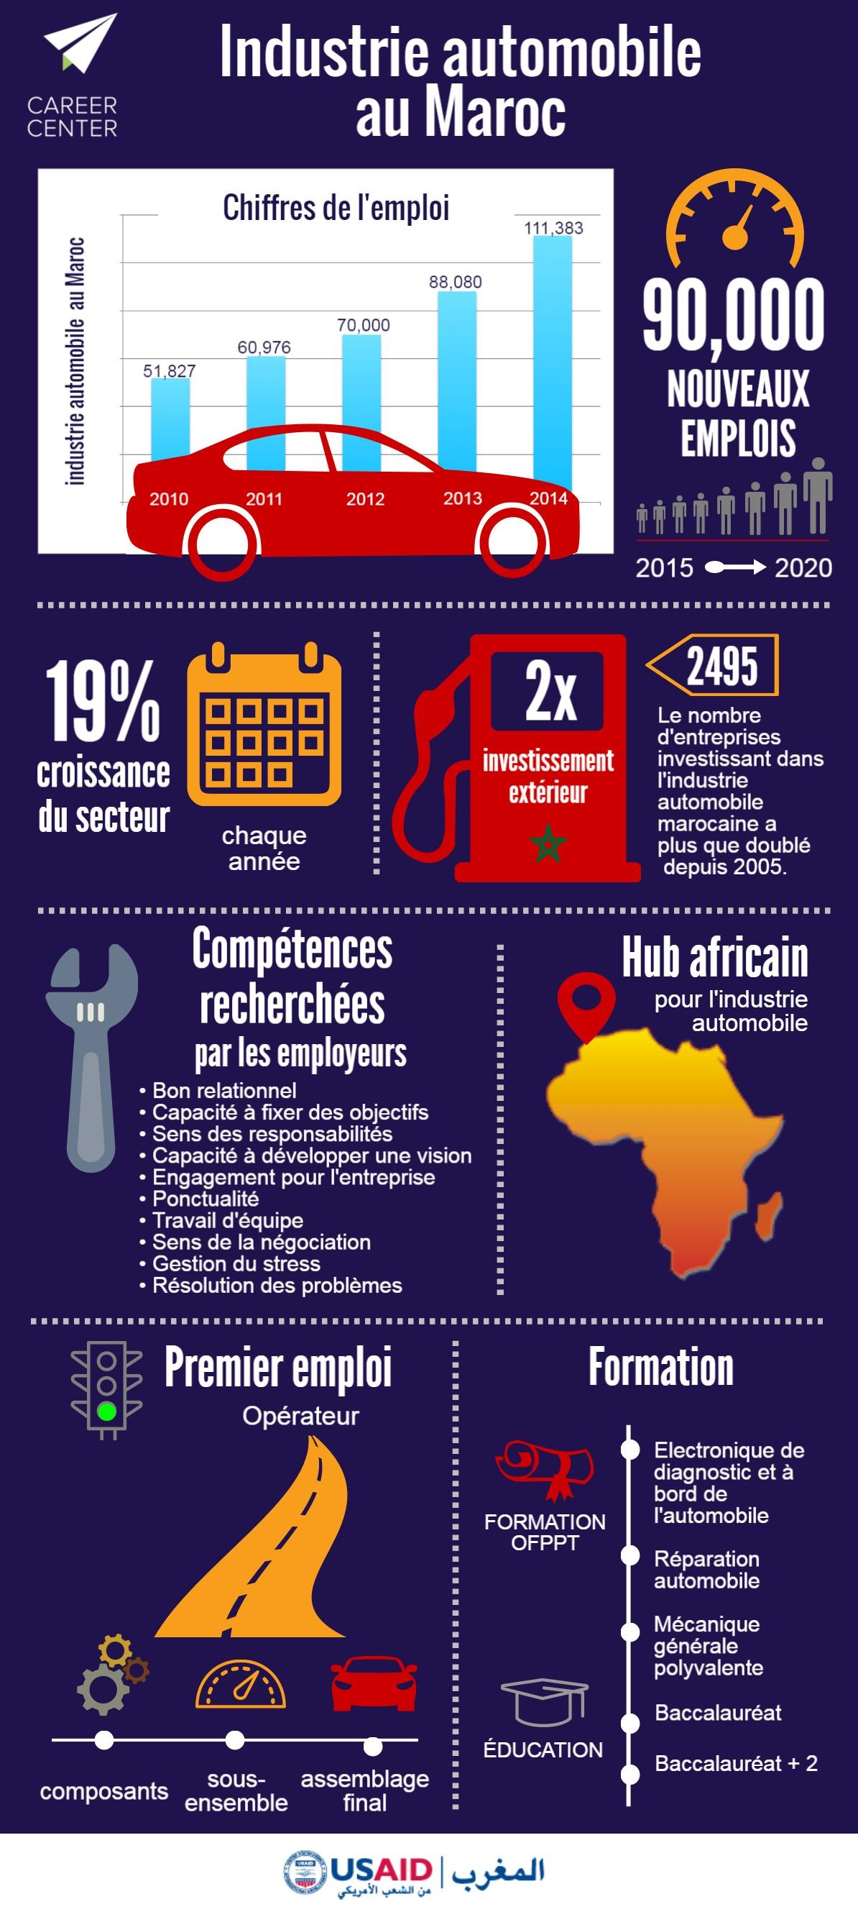

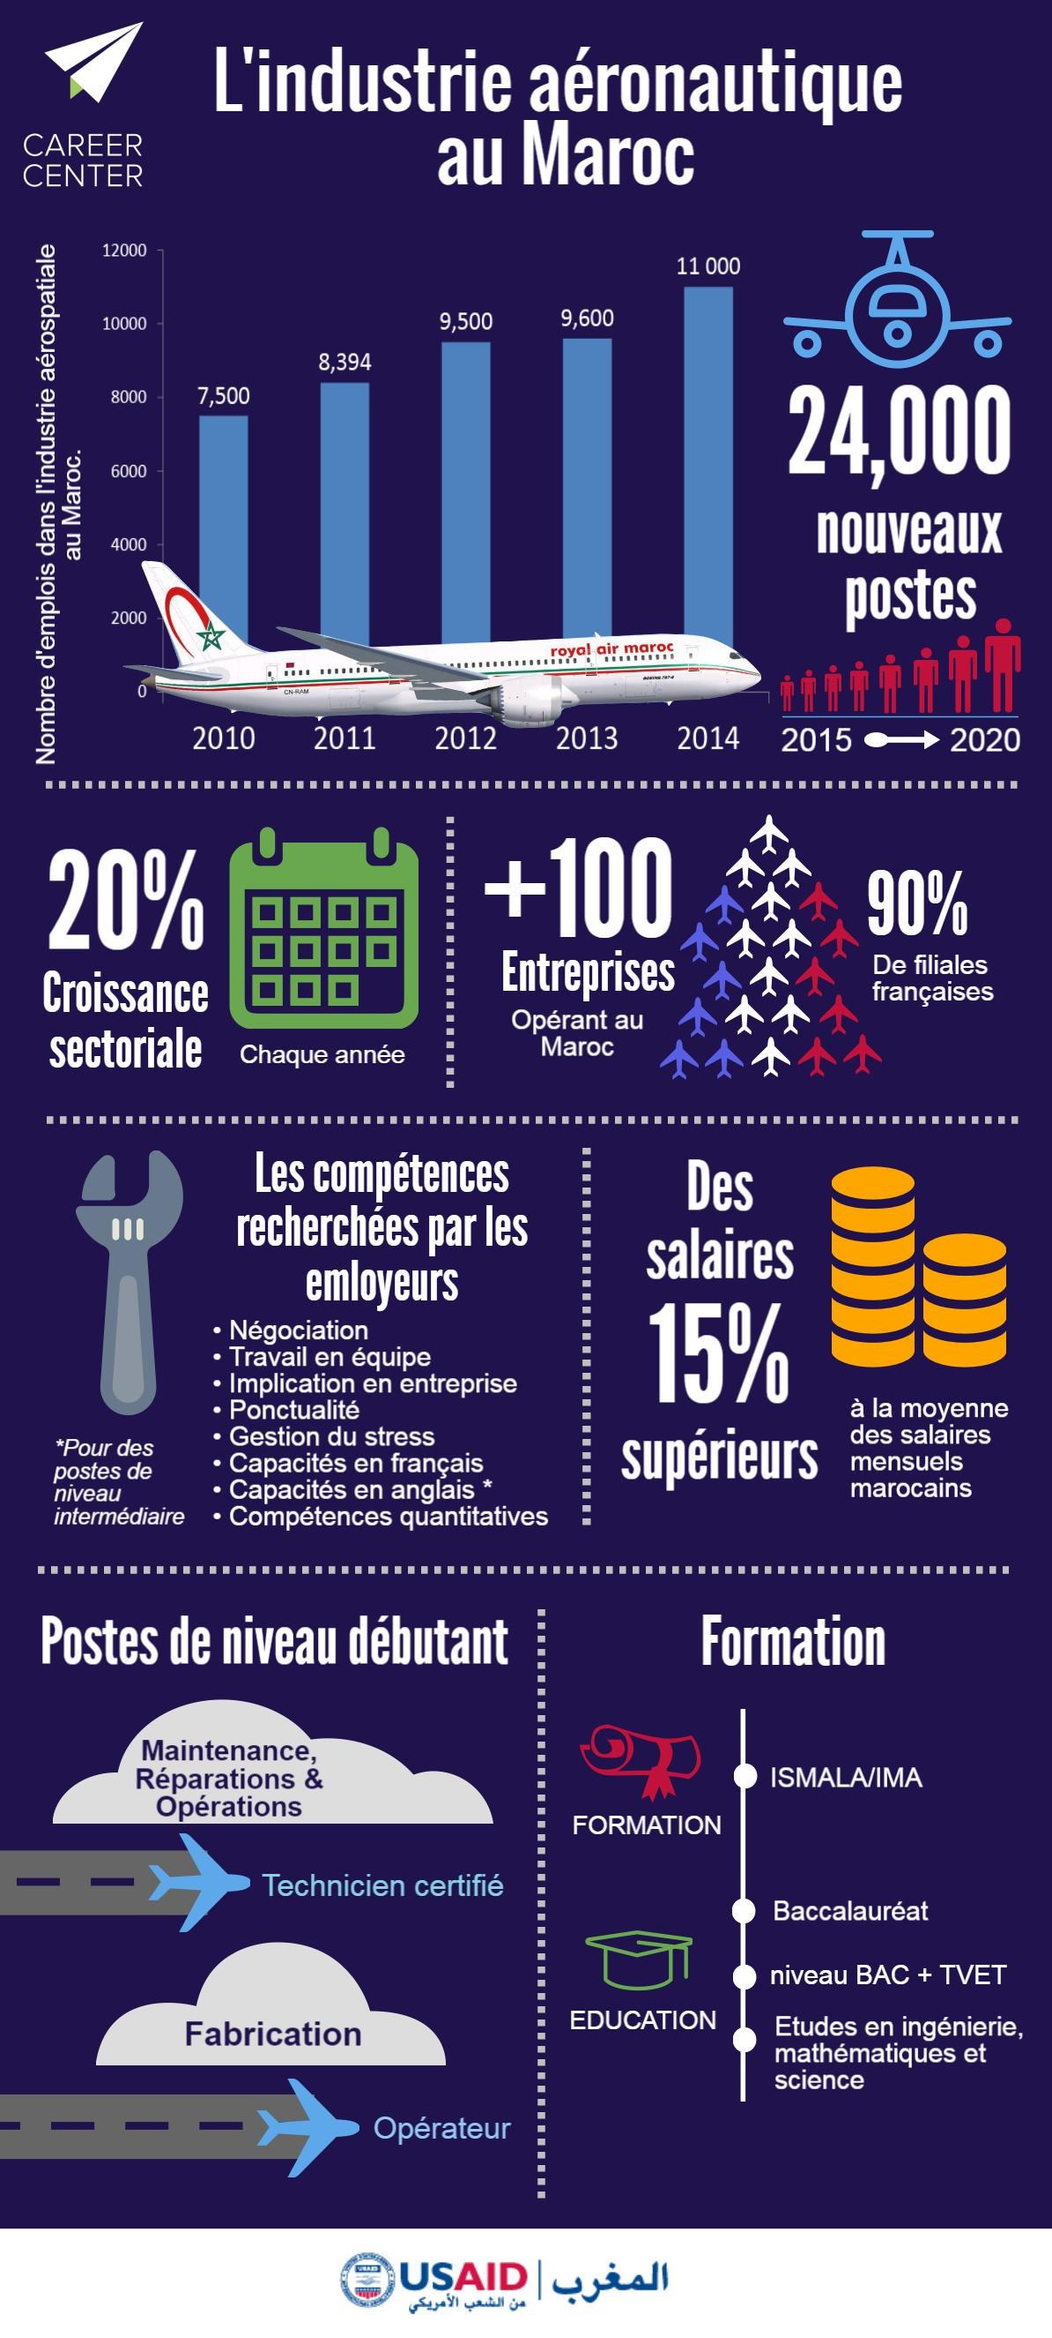
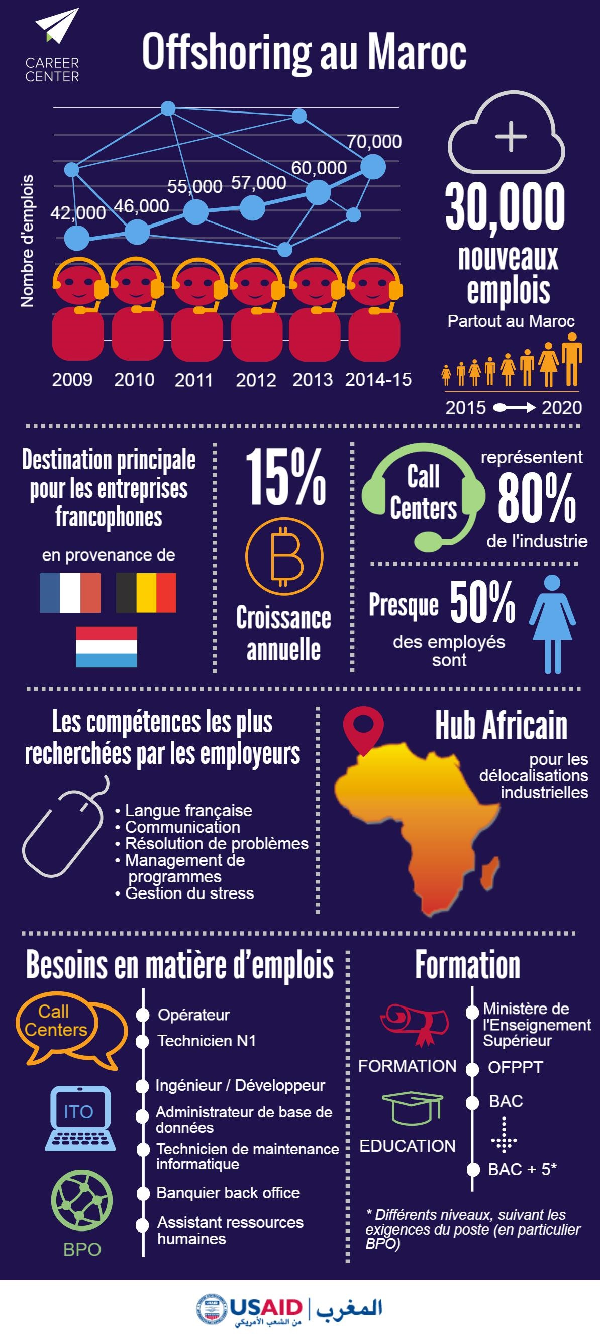
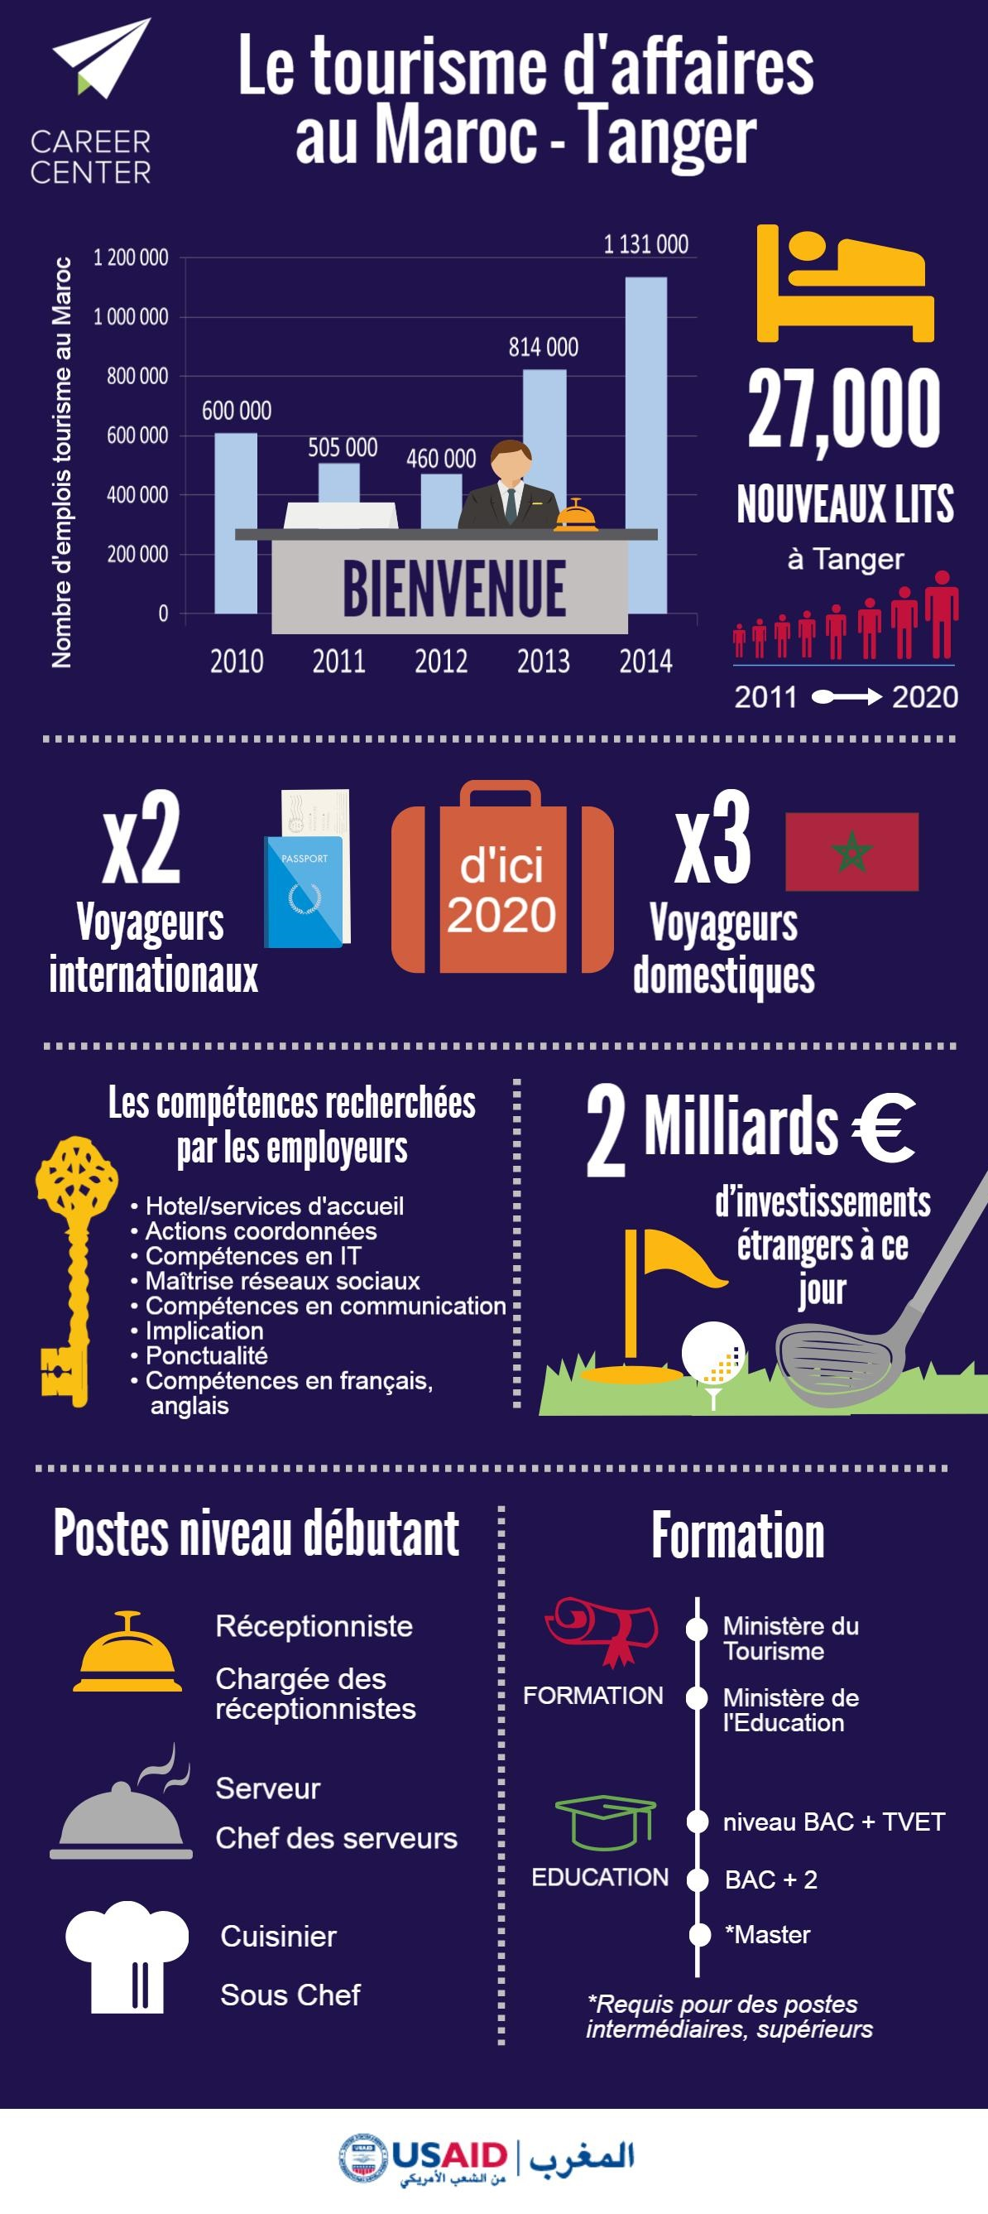
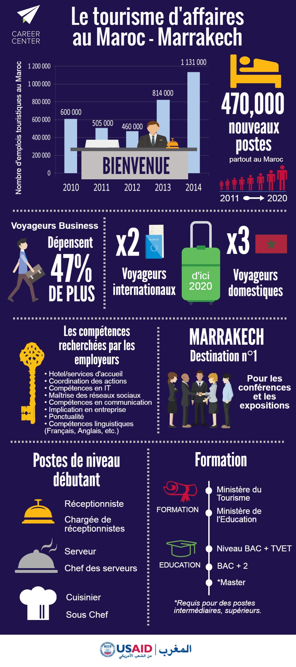
1. Bénéficiaires (7/20)
Affiches (3/3)
Affiches Secteurs porteurs

Slide 31





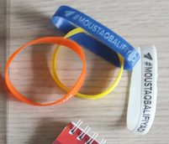
Supports de communication
Outils de communication à disposition
Goodies : Clés Usb, pin’s, stickers, bracelet, stylo & bloc note

Slide 32

Supports de communication
Outils de communication à disposition
Catalogue najahi & brochure secteur privé

Slide 33
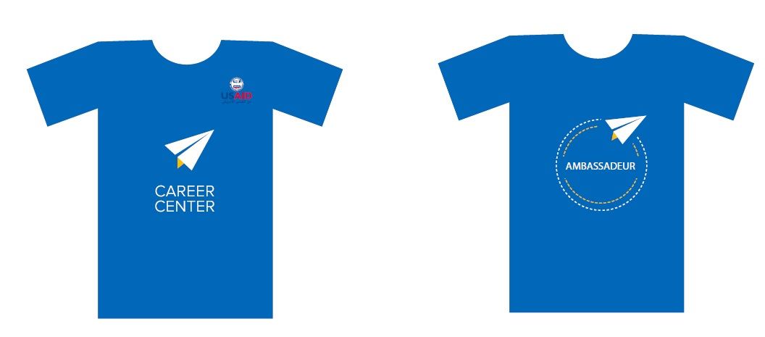

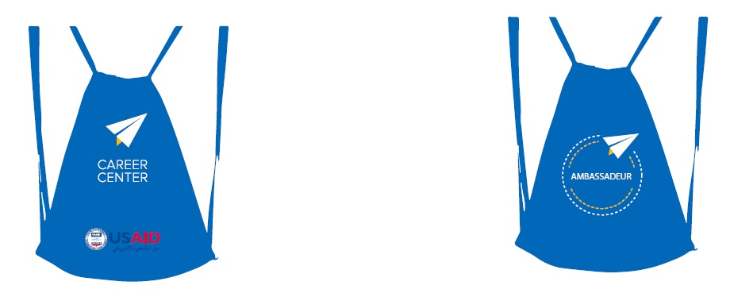

Supports de communication
Outils de communication à disposition
Goodies : T-shirt, sac, casquettes & echarpes

Slide 34
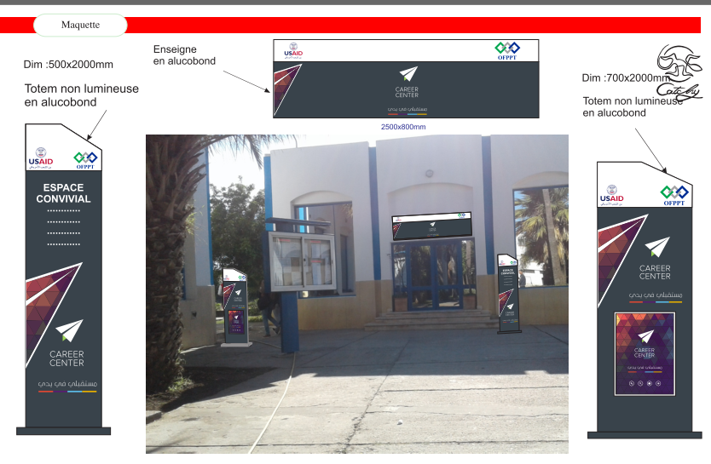
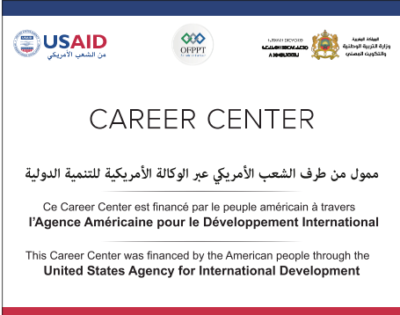
Supports de communication
Outils de communication à disposition
Signalétique (ex: OFPPT Casablanca)

Slide 35
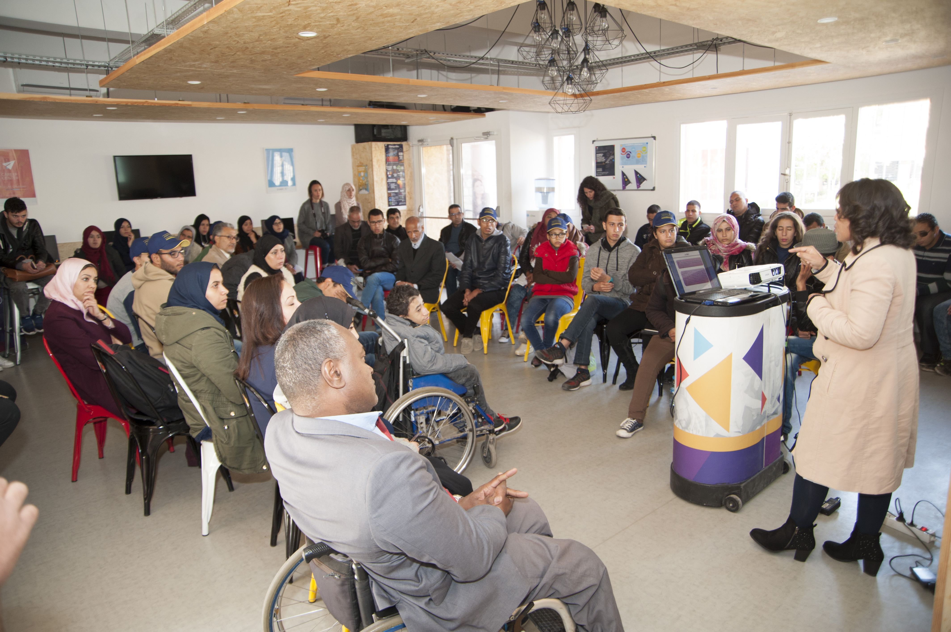

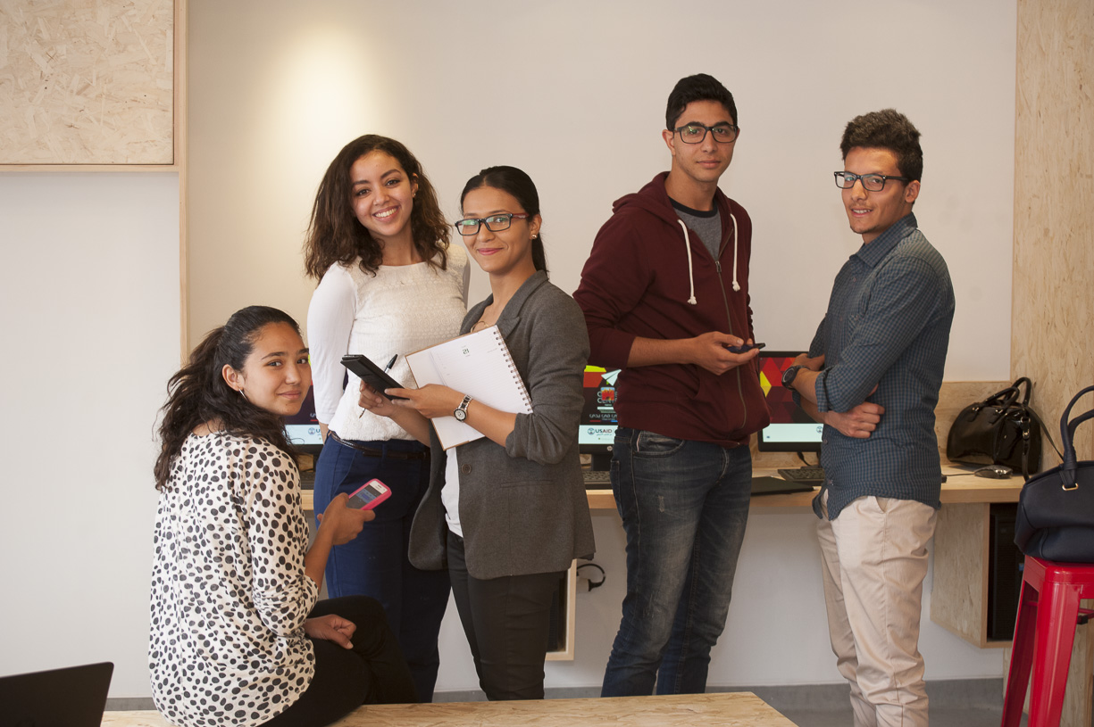

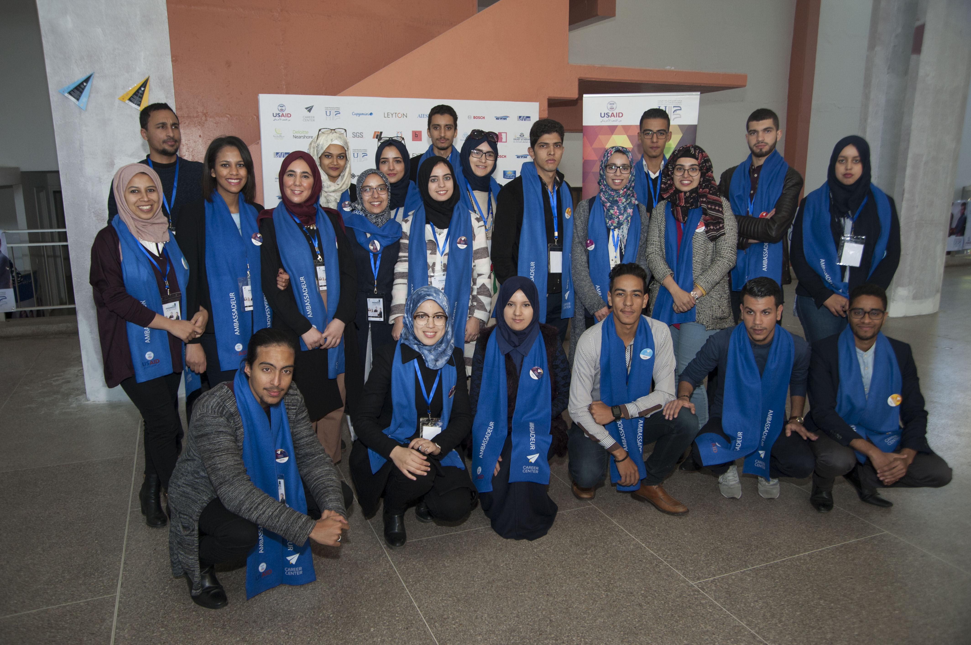
Supports de communication
Outils de communication à disposition
Banque d’images professionnelles

Slide 36




Supports de communication
Outils de communication à produire
Outils promotionnels d’évènements spécifiques

Slide 37
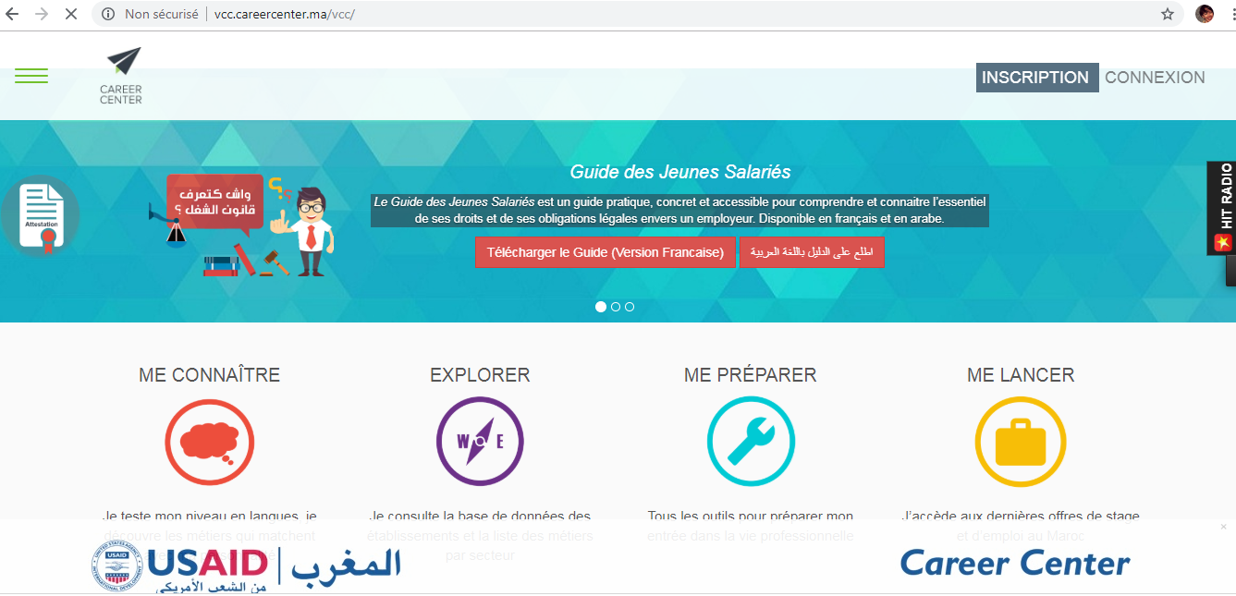
Supports de communication
Career Center virtuel

Slide 38
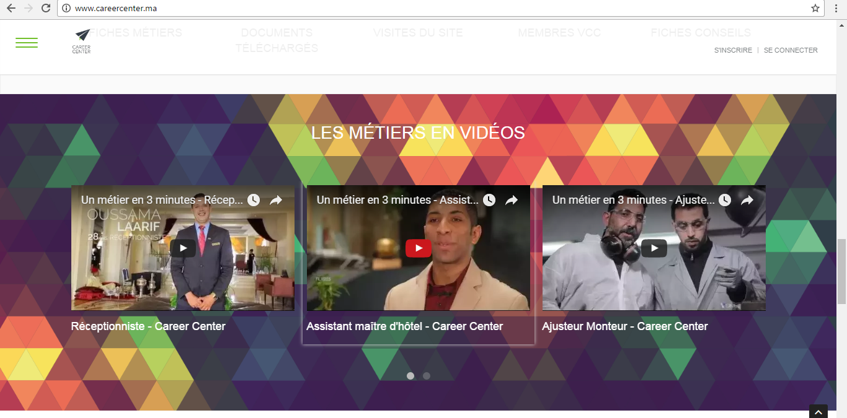
Supports de communication
Career Center virtuel
Vidéo: un métier en 3 minutes

Slide 39

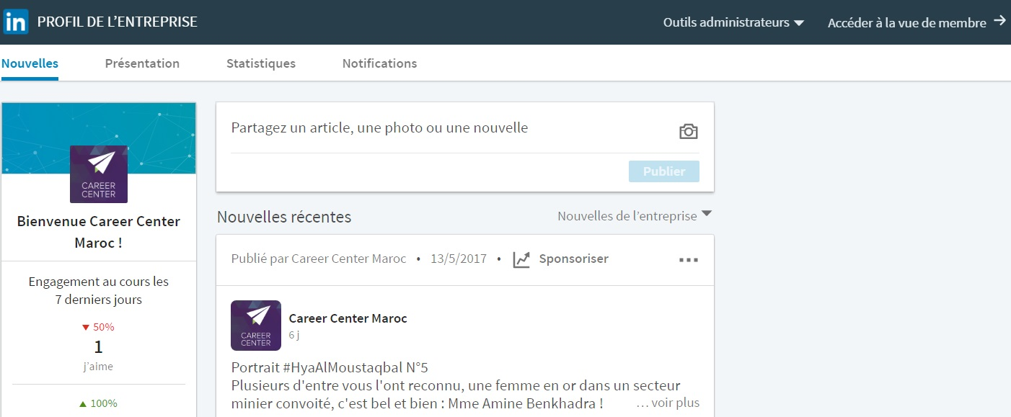

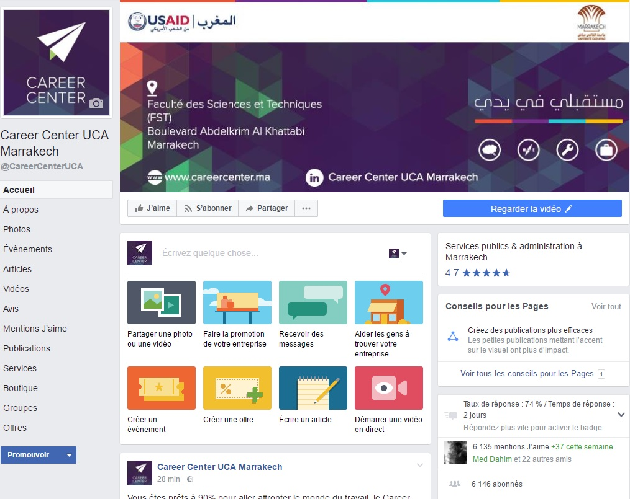
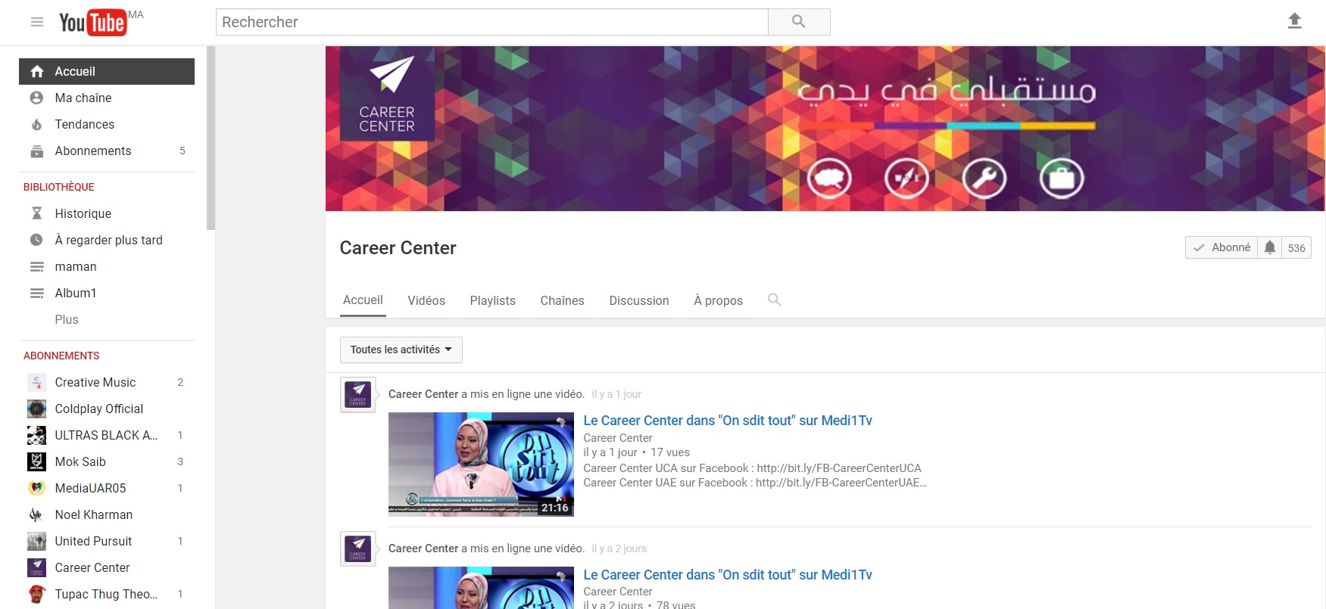

Supports de communication
Réseaux sociaux
Facebook, LinkedIn & Youtube

Slide 40
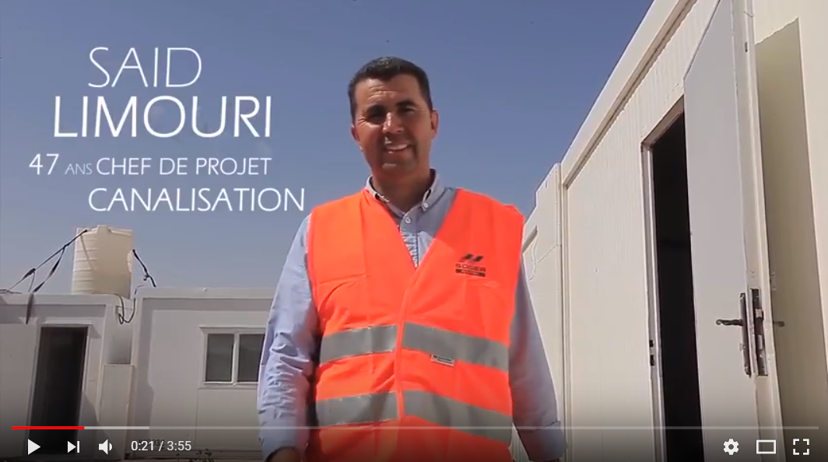
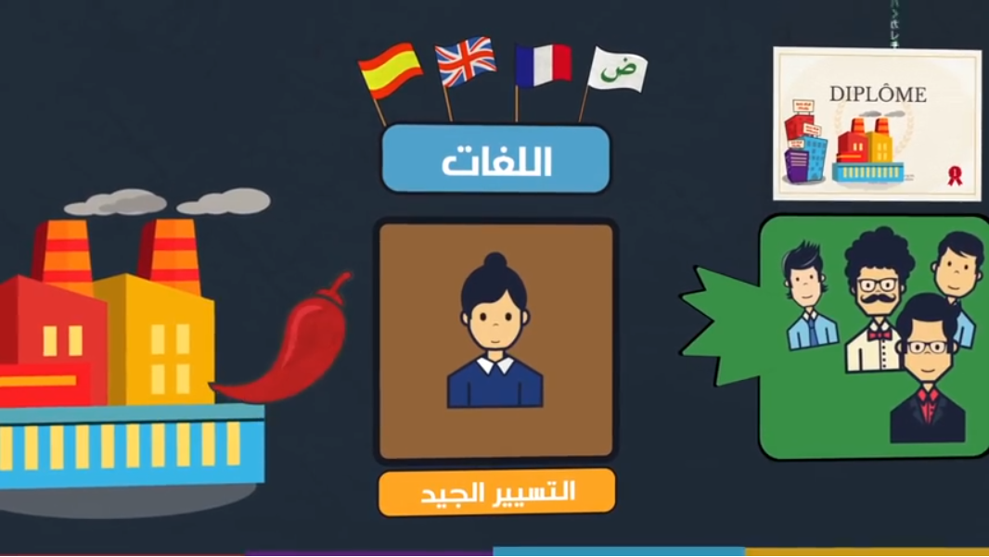

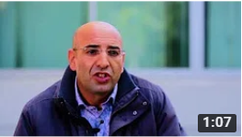
Supports de communication
Réseaux sociaux
Vidéos disponibles sur Youtube

Slide 41
THANK YOU!

